Slide 1
Hackathon
Direction du service national
18-19 juin 2015

Slide 2






JDC : 780 000 jeunes par an
Ministère de la Défense
Direction du service national
Délivrance permis de conduire
Recensement citoyen obligatoire
Journée défense et citoyenneté
Inscription concours
Le jeune doit présenter son attestation JDC à l’administration
Inscription examen
Cout de vérification des administrations requérantes
Fraude et contrefaçon
Perte par le jeune

Slide 3

Simplifier l’accès du jeune à l’administration, assurer la communication entre administrations
Journée défense et citoyenneté
Recensement citoyen obligatoire
Service de vérification en ligne
API de vérification
A -> A
Délivrance permis de conduire
Inscription concours FP
Inscription examen
Une idée simple au profit
des administrés et de l’administration

Slide 4

Service web
de vérification
Exposition d'API
Situation service
national
Administration requerante
Ex : DGFIP – téléservice inscription concours

Slide 5


Slide 7
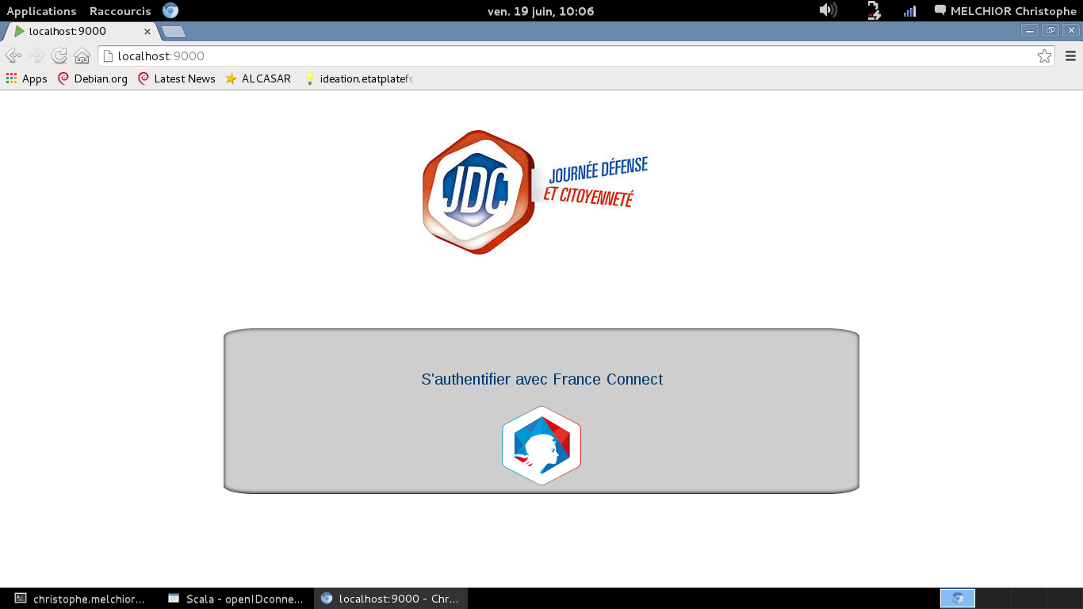

Slide 8
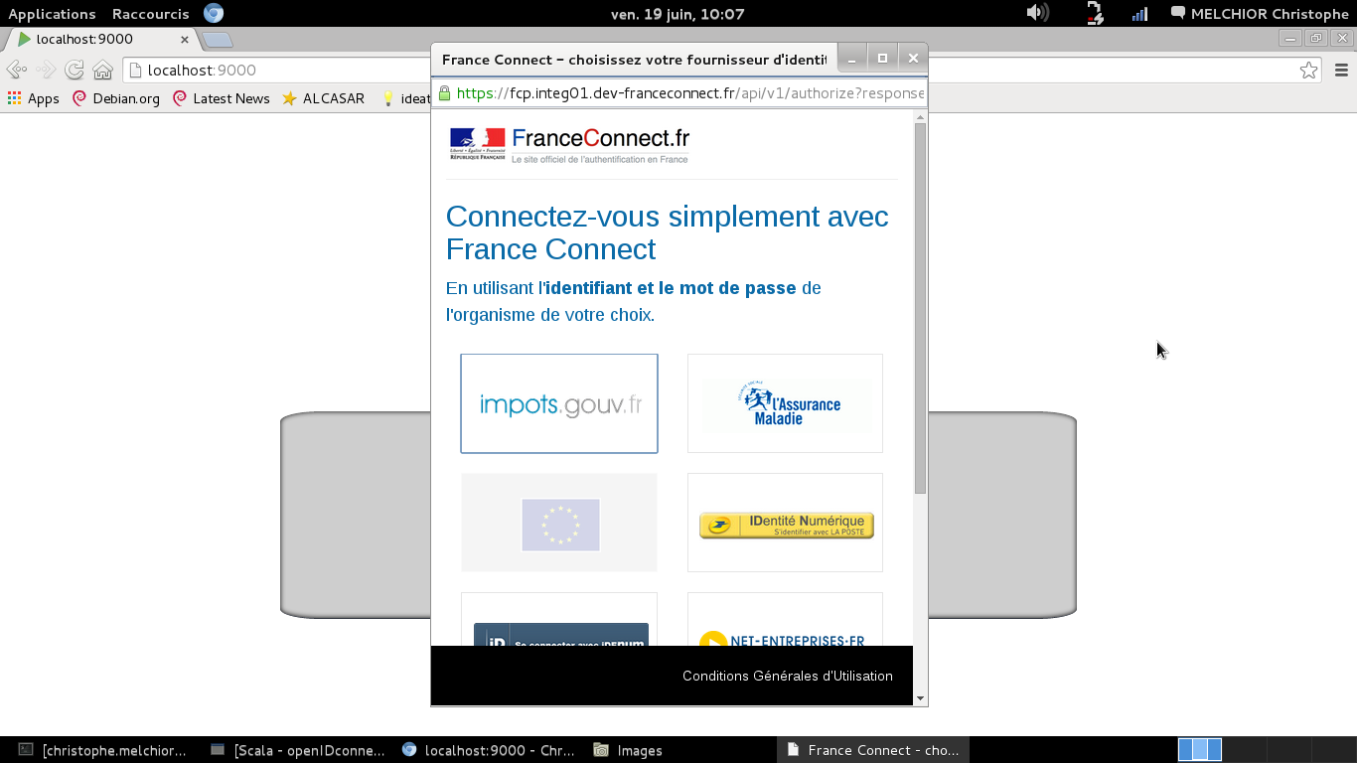

Slide 9
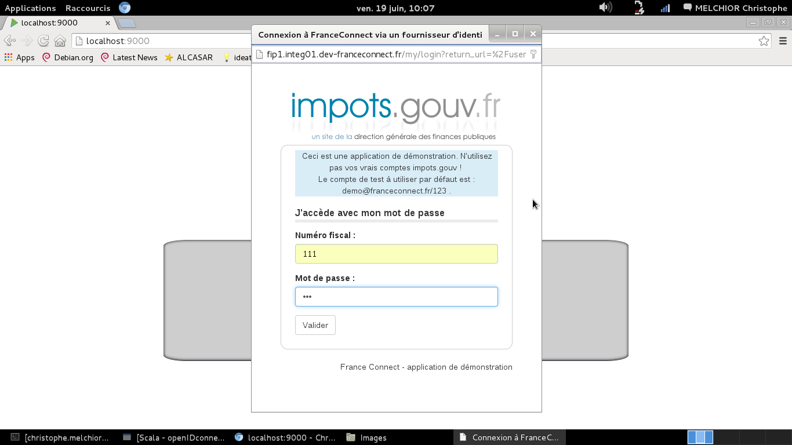

Slide 10
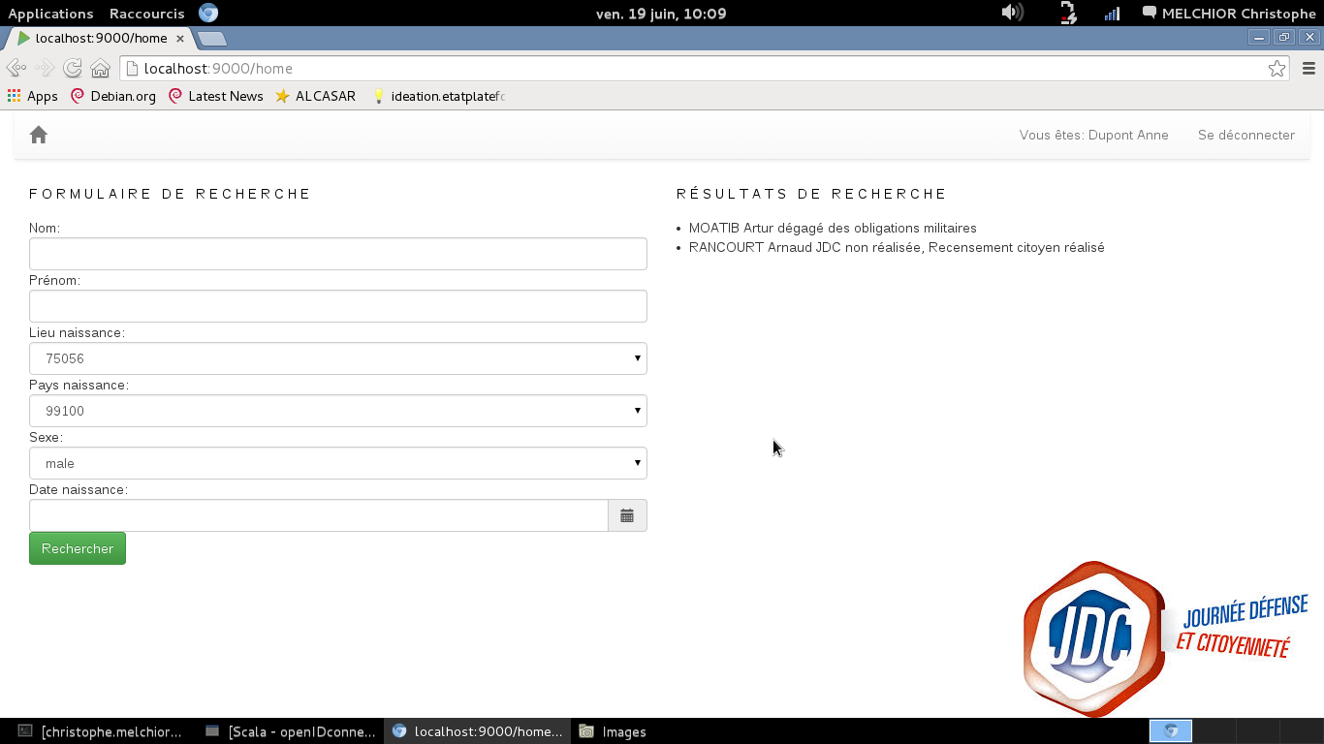

Slide 11
